Slide 1
Умные вещи
Выполнили работу ученицы 6л класса:
Борискина Екатерина
Власова Виктория
Хлопенкова Анастасия

Slide 2
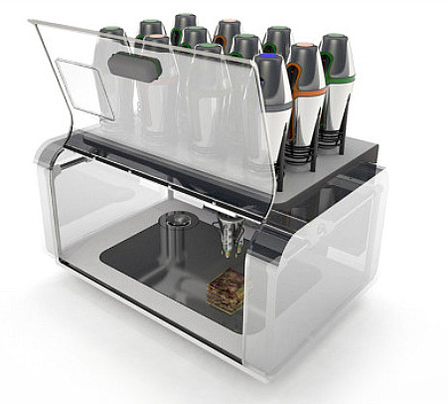
Умный принтер
1. Принтер, печатающий еду Инженеры из Массачусетского технологического института работают над созданием чудо принтера, который будет печатать еду. Образец устройства, которое способно воспроизводить любое блюдо, уже готов.
Агрегат “рог изобилия” работает по принципу 3D-принтера. “Рог изобилия” способен слой за слоем создавать пищу из комплекта базовых элементов. Ингредиентами служат специальные питательные смеси, которые находятся в картриджах, подсоединяемых к устройству. В картриджах мясные и сладкие пасты, тесто, фарш, паштеты, соусы, желе... При выборе блюда все компоненты поступают в специальный отсек, где смешиваются, образую пищевые слои, из которых и создается еда. Принтер оснащен экраном и имеет выход в Интернет, откуда можно будет скачать рецепты. Что ж, многие из нас уже видели торты с напечатанными картинками.(На специальной рисовой или вафельной бумаге пищевыми красками)
А если можно напечатать один слой, можно напечатать и остальные. Еще есть принтеры, которые печатают на ногтях, свечах, цветах, футболках...

Slide 3
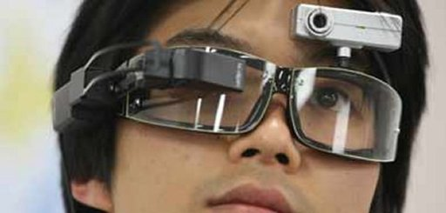
Умные очки
2.Умные очки
Выполняют роль сыщика и справочника! В Японии созданы "умные" очки, которые помогут рассеянным людям в поиске потерянных вещей. Устройство напоминает очки для сноубордистов. С левой стороны к очкам прикреплена миниатюрная камера, а с правой - небольшой экранчик. Очки Smart Goggle.
Пока пользователь ходит по помещению, в котором он потерял предмет, камера ведет видеозапись всего, что попадает в поле зрения. Специальное программное обеспечение обрабатывает видео и демонстрирует фрагмент записи, на которой виден нужный предмет. Благодаря базе данных прибор может сообщить о предмете больше сведений, чем известно хозяину. В частности, очки Smart Goggle "знают" виды животных, характеристики транспортных средств и бытовой электроники, и способны идентифицировать людей. Пользователь может даже посмотреть на неизвестный ему цветок, и очки сообщат, как называется это растение. Дальше – в коментах!!

Slide 4
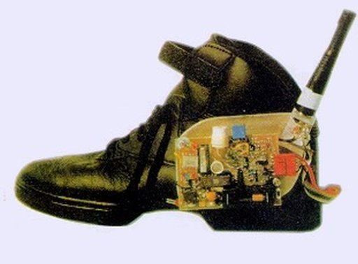
Умная одежда
3.Одежда и обувь На одежду и обувь прикрепляются датчики, измеряющие сердечный ритм и температуру тела хозяина. Полученная информация передается через антенну на компьютер вашего лечащего врача. Обувь, которая учит танцевать. Специальные датчики в чудо-обуви зарегистрируют более тридцати параметров и передадут на компьютер. Если ученик сделает неверный шаг, из компьютера вместо музыки раздастся какофония, а по мере совершенствования танца он будет слышать все более гармоничные звуки.

Slide 5
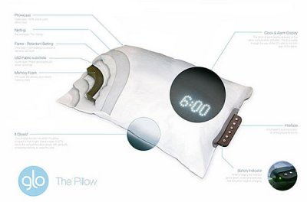
Умный будильник
4.Будильник Решить проблему утреннего пробуждения без стресса призвана подушка со встроенным будильником, который будит не ЗВУКОМ, а светом.
Мягкий свет, постепенно становящийся ярче, начинает процесс пробуждения за 45 минут до назначенного времени. Такой процесс не нарушает здорового сна и не затрагивает нервную систему.

